Slide 1


1.1 고객사 사전 준비사항
1
당행 준비사항
해당사항 없음

Slide 2
2.1 추가 제안
2
추가 제안 및 지원 사항
2가지 추가제안으로 선진감사기법을 활용한 자금세탁방지 서비스를 제공합니다.
제안사의 실제 수행 사례 기반의 추가제안
1
2
머신러닝 기반 STR고도화 PoC
STR 대량 연계 보고
의심거래 보고여부 예측 머신러닝 모델 PoC 수행
( 대상업무: 수신/개인 )
인터넷 PC의 보고 프로그램을 통하지 않고
KoFIU와 직접 연계하여 보고하는 체계를 구축
기대효과
고위험 의심거래 예측 분류를 통한 보고 업무 경감 등 효율적인 업무 수행이 가능 - 집중 점검을 통한 보고 품질 향상
기대효과
감독기관의 규정 준수 강화 - “지체없이 보고”
STR 조사업무 집중화 향상
STR 보고 건에 대한 통합관리
Expectation Effectiveness
Expectation Effectiveness
전제조건
x86 Linux환경의 인프라 제공
분석 데이터 제공(수신/개인)
관련 소프트웨어 설치 지원 - OSS(Open Source Software)
전제조건
환경구성 - 금융정보분석원과의 네트워크 환경 사전조사 - 네트워크 환경 구축(TCP/IP 전용선 네트워크) - 전용회선에 대한 통신료는 금융기관에서 부담
precondition
precondition

Slide 3
2.1.1 머신러닝 기반 STR 고도화 PoC
2
추가 제안 및 지원 사항
2.1 추가 제안
자금세탁방지시스템 의심거래 보고 여부 예측 머신러닝 모델 POC를 통하여 효율적인 업무 수행을 지원합니다.
머신러닝 기반 STR고도화 PoC (예시)
AML
부산은행 자금세탁방지시스템 재구축
2단계
머신러닝 마트 구축
3단계
머신러닝 시스템 구축
1단계
머신러닝 모델 PoC
의심거래 데이터 분석
Feature Selection 및 Feature Engineering
Feature 유효성 분석
STR 보고 여부 예측 ML 모델링
수신/개인 유형의 거래를 대상으로 머신러닝 모델에 대한 PoC 진행
학습 프로그램 용 데이터 마트 개발/이행
예측 프로그램 용 데이터 마트 개발/이행
환경 구축/공통 개발
머신러닝 워크플로우, Task 관리
머신러닝 모델 관리
서버 환경/인터페이스 구축
프로그램 개발
학습/예측 프로그램
PoC수행시 고객사의 준비사항
x86 Linux 환경의 인프라 제공
분석 데이터 제공 (수신/개인)
관련
소프트웨어
설치 지원
* PoC: Proof of Concept(개념증명), 특정 방식이나 아이디어를 실현하여 타당성을 증명하는 것

Slide 4









2.1.2 STR 대량 연계 보고
2
추가 제안 및 지원 사항
2.1 추가 제안
KoFIU와 직접 연계하여 보고하는 체계를 구축하여 인터넷 보안의 위험성을 최소화하고 대량의 STR보고 파일용 XML전문을 효율적으로 전송할 수 있도록 지원합니다.
STR 대량 연계 보고 (예시)
특징 및 내용
고객사
전용회선
외부기관
EAI
STR보고 파일 XML 전문 전송
자금세탁방지시스템
대외계
KoFIU(금융정보분석원)
STR 대량연계시스템 파일명명규칙에 맞게 전송
디렉토리 풀링
KoFIU 보고 건
XML파일 생성
3
XML전송
KoFIU연계시스템
주기적으로 디렉토리를 폴링(polling)하여 체크
OUTBOX
- 중계기관 파일접수
KoFIU 연계시스템 전송
생성된 XML 전문을 읽어 검사(validate)/ 암호화/전자서명하여 KoFIU 연계시스템에 전송한 후 발송 증서 발급 및 저장
XML
1
XML전송
2
디렉토리 풀링
보고기관
STR연계모듈
5
5
4
XML저장
6
가접수/접수 저장 확인
외부포털시스템 저장
XML파일 감지
검사(validate) /암호화 /전자서명
보고파일 전송
로그 기록
파일 수신
외부포털시스템
XML 전문을 외부포털시스템에 저장하고 도착 증서 발급 및 저장
INBOX
- STR보고 파일 XML문서저장/조회
3
3
발송증서 발급
4
도착증서
발급
XML 전문 접수
SNR
send_sert
arrive_sert
preaccept_sert
accept_sert
익일 도착 증서를 발급한 XML 전문을 접수 처리
4
RCV01
4
도착증서 저장
익일 새벽 도착증서를
발급한 XML을 접수
5
가접수/접수 저장
보고서 파일
전송/수신이력
6
가접수증 저장
5
가접수증/접수증 발급
6
RCV02
내부시스템
RCV03
6
접수증 저장
- FIU접수 프로그램
가접수/접수를 확인, 가접수증/ 접수증을 발급
6
6
가접수증/
접수증 발급
대량 연계 서버 보고서 동기화 정책 개선
7
파일 전송시 EAI 응답 대기 현상 분석을 통해 동기화 정책 개선 방안 도출 후 적용

Slide 5
2.2 제안사의 유용한 기능 제안
2
추가 제안 및 지원 사항
제안사만의 특별한 노하우를 활용하여 실제 사례 중심의 유용한 기능을 제공합니다.
제안사만의 특별한 노하우를 활용한 유용한 기능 제공
1
고액현금거래 보고 사유로 추출된 건에 대하여 30일 이내 보고되도록 일자 도래 시점에 미처리 영업점 안내 기능을 강화
CTR보고 지연 방지
2
유효성 검증 프로그램을 수행하여 고액현금거래 보고 오류를 미연에 방지하는 기능을 강화
CTR 보고서 유효성 검증 기능 강화
3
CTR 대체 추정(의심) 거래에 대한 처리
대체 처리로 의심(추정)되는 거래에 대한 표기를 통하여 고액현금거래 보고 판단에 대한 편의를 제공
4
추출된 점검대상 거래의 대상자에 대한 보고 이력정보 등을 제공하여 보고제외 및 STR 보고서 작성 판단을 위한 검증 자료로 활용
STR 추출 대상자 검증 자료 제공 방법 개선
5
KoFIU 보고 오류 내역 분석을 통해 도출한 오류 패턴에 대한 유효성 체크 및 정정 처리 방안을 수립하여 KoFIU 보고 파일 전송 시 오류 발생 최소화
STR KoFIU 보고파일 검증 강화
6
AML 통제유형 거래 관리
은행 전 거래에 대해 AML 통제유형 거래인지를 관리하여 신규 거래나 화면 추가의 경우도 누락없이 AML 통제관리 기능 제공
7
STR 대량 연계 보고
KoFIU와 직접 연계하여 보고하는 체계를 구축하여 인터넷 보안 위험성을 최소화하고 대량의 STR보고 파일용 XML전문을 효율적으로 전송

Slide 6
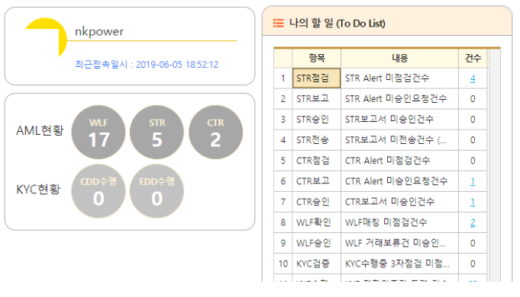
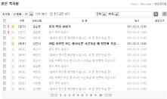
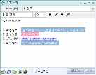
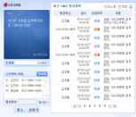

2.2.1 CTR보고 지연 방지
2
추가 제안 및 지원 사항
2.2 제안사의 유용한 기능 제안
고액현금거래 보고 사유에 의해 추출된 건에 대해서, 30일 이내 보고될 수 있도록 일자 도래 시점에 미처리 영업점에 대한 안내 기능을 강화합니다.
CTR보고 지연 방지
구현 방안
오늘의 할일 (메인화면)
메인 화면의 ‘오늘의 할 일’에 기일 도래 예정의 CTR 미확인 건수를 표시
기일 잔여 시점에 따라서 메일, 메신저, SMS 알림 (ex. D-10/D-5/D-1) - 상세 알림 방식은 고객사의 인프라와 현행 시스템을 분석하여 결정
보고서 작성현황 | 추출 건수: XXX 건 | 미확인 건수: XXX건 | 보고완료 기일 도래 건수: X건
D-10
D-5
D-1
메일
메신저
SMS

Slide 7
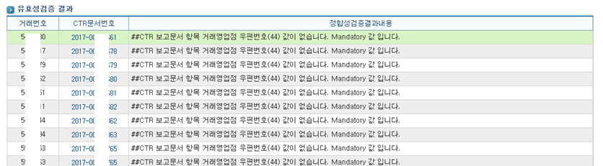
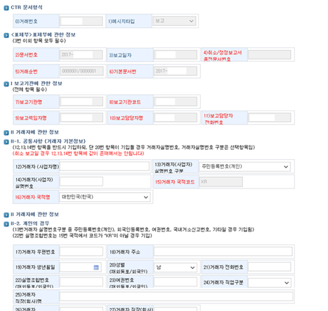
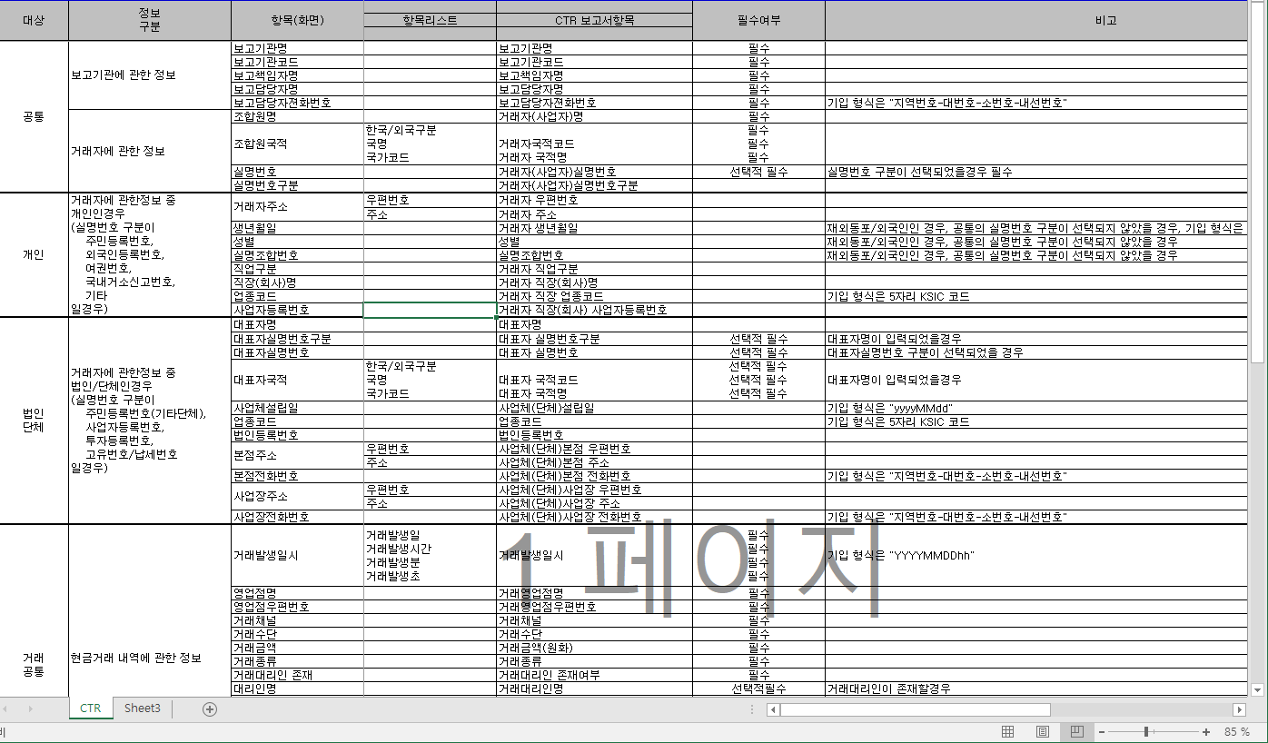
2.2.2 CTR 보고서 유효성 검증 기능 강화
2
추가 제안 및 지원 사항
2.2 제안사의 유용한 기능 제안
유효성 검증 프로그램을 수행하여 고액현금거래 보고의 오류를 미연에 방지합니다.
보고서 유효성 검증 기능 강화
구현 방안
CTR 유효성 검증
CTR 보고서에 대한 승인처리 완료된 건을 대상으로 유효성 검증을 수행 - 필수 항목 체크 - 주민번호/사업자번호/법인번호 등 유효성 체크 등
오류 발생 부분에 대한 수정 기능 제공
유효성 체크 항목

Slide 8
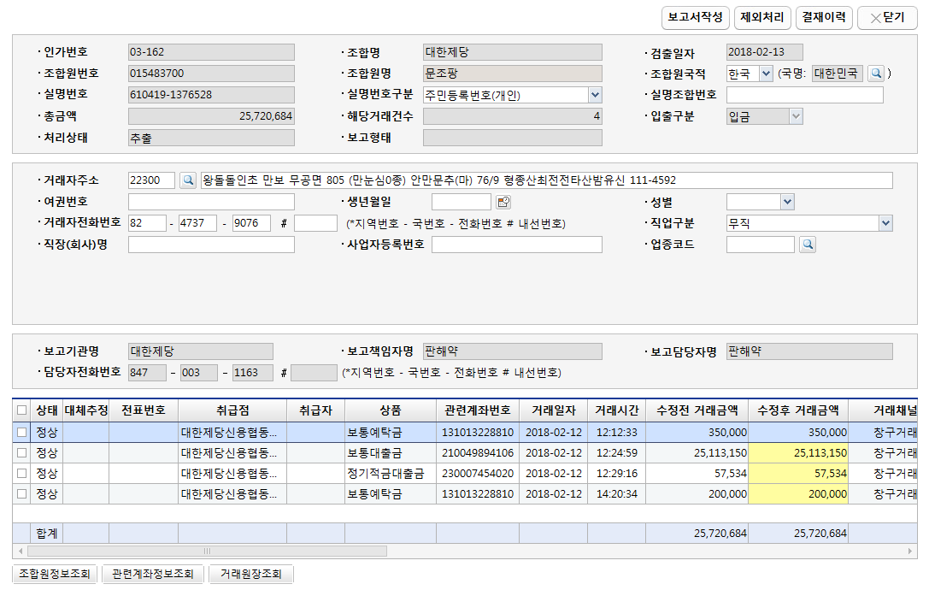
2.2.3 CTR 대체 추정(의심) 거래에 대한 처리
2
추가 제안 및 지원 사항
2.2 제안사의 유용한 기능 제안
대체 처리로 의심(추정)되는 거래에 대한 표기를 통하여 고액현금거래 보고 판단에 대한 편의를 제공합니다.
대체 추정(의심) 거래에 대한 처리
구현 방안
CTR 점검대상 명세
대체 추정(의심) 거래에 대한 표기 - (예시) 거래 전후 1시간 내에 취급자(텔러) 거래 금액의 95% 이내 입/출금 거래가 발생한 경우
대체
대체

Slide 9
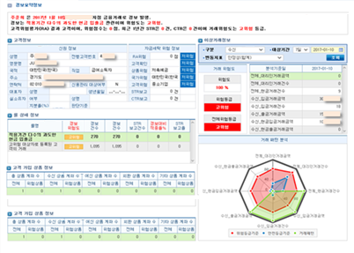
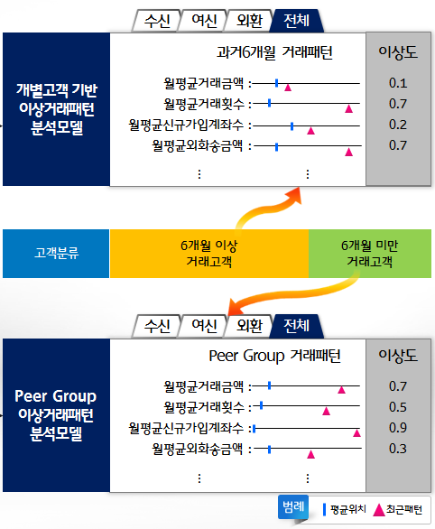

2.2.4 STR 추출 대상자 검증 자료 제공 방법 개선
2
추가 제안 및 지원 사항
2.2 제안사의 유용한 기능 제안
추출된 점검대상 거래의 대상자에 대한 위험평가 Score, 이상거래패턴, STR/CTR이력 등의 정보를 제공함으로써 보고제외 및 STR 보고서 작성 판단을 위한 검증 자료를 제공합니다.
추출 대상자 검증 자료 제공 방법 개선
위험평가
고객평가모형
위험유형평가모델
1
국가위험
FATF, FIU, 국제기구, 국내규정
다수 항목 체크에 의한 Score
2
고객위험
직업, 연령, 신용등재자, 거래기간
STR보고 비율에 의한 Score
3
4
상품위험
익명성, 복잡성, 신속성, 현금가능성
자금세탁 위험속성에 의한 Score
채널위험
익명성, 거래량, 제3자 이용, 고객관계
자금세탁 위험속성에 의한 Score
이상거래패턴
고위험
중위험
점검대상 요약정보
1. 점검대상 상세 정보 화면과는 별도의 화면으로 점검대상자에 대한 고객정보, 위험평가결과, 이상거래패턴결과, STR/CTR이력 요약정보를 한눈에 확인 할 수 있는 화면
2. 점검대상 추출 시 자동 작성되는 점검대상에 대한 요약 문구 3. 고객 위험평가 결과 (RA위험점수, 고객확인(CDD/EDD), 상품/국가/고객/채널위험 정보 등)
4. 이상거래패턴 결과 (분석 기준일에 대한 이상거래패턴 분석 결과)
저위험

Slide 10

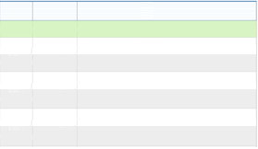
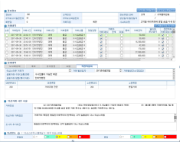
2.2.5 STR KoFIU 보고파일 검증 강화
2
추가 제안 및 지원 사항
2.2 제안사의 유용한 기능 제안
발생했던 KoFIU 보고 오류 내역 분석을 통해 오류 패턴을 도출하고 도출한 오류 패턴을 통해 유효성 체크 및 정정 처리 방안 수립을 통해 KoFIU 보고 파일 전송 시 오류 발생을 최소화합니다.
KoFIU 보고파일 검증 강화
KoFIU 보고파일 검증
구현 방안
STR 보고서
유효성 체크 결과
KoFIU 보고파일 검증
유효성 체크
금칙어 및 항목별 유효성
검증 결과 표시
유효성
체크 에러
보고파일 생성시 금칙어 점검 및 항목별 자료의 유효성 검증 - 유효성 체크 결과 화면 예) 종합 의견에 금칙어가 존재합니다. 타행계좌 금융기관코드 누락입니다.
대량연계보고 결과 검증 강화 - KoFIU에서 전달한 오류 응답 내용 및 오류 내용별 대응 처리방법 안내
KoFIU 보고
파일 전송
KoFIU 오류 응답 결과
KoFIU 파일 생성
오류 응답 내용 및 오류 응답 내용별 정정 처리 방법 가이드
KoFIU 전송 오류 응답
대량연계보고 결과 검증 강화
대량연계보고 결과 검증 강화
보고파일 유효성
체크 항목 추가
KoFIU 대량 연계 보고 시 발생 되는 오류 응답 패턴 도출 - 유효성 체크 항목 추가 - KoFIU 오류 응답 내용별 정정 처리 방안 도출
오류 응답 내용 자동/수동 재처리
KoFIU 대량 연계 보고 파일 전송
오류응답 패턴도출
오류 응답 내용 별 대응 처리 방안 도출
오류 응답 내용 자동/수동 재처리
KoFIU 대량 연계 보고시 발생 되는 오류 응답 패턴 도출 후 유효성 체크 항목 추가 및 오류 응답 내용별 대응 처리 방안 도출

Slide 11
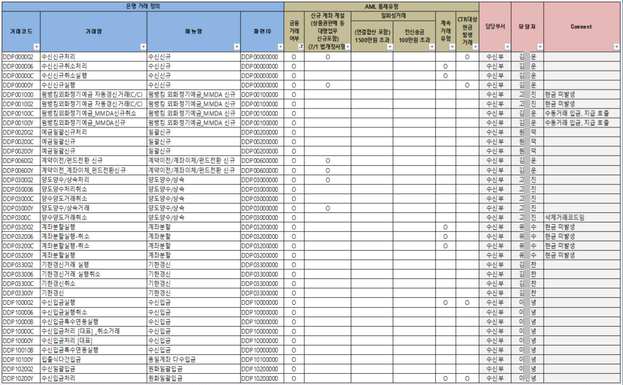
2.2.6 AML 통제유형 거래 관리
2
추가 제안 및 지원 사항
2.2 제안사의 유용한 기능 제안
은행 전 거래에 대해 AML 통제유형 거래인지를 관리하여 신규 거래나 화면이 추가되더라도 누락없이 AML 통제를 받을 수 있도록 관리 기능을 제공합니다.
AML 통제유형 거래 관리
은행 전 거래 vs AML 통제유형 거래 매핑
구현 방안
은행 전 거래 vs AML통제유형 거래 매핑
은행 전 거래와 AML 통제유형 거래 매핑을 통해 AML 통제를 받는지 쉽게 파악할 수 있도록 관리 기능 제공
AML 통제유형 거래 1) KYC수행 대상 거래 - 신규 계좌 개설 - 일회성 금융 거래(전신송금) - 일회성 금융 거래(기타) - 계속 거래 등 2) CTR 대상 거래 (현금 발생 거래)
신규 거래 및 화면 추가 시 등록
신규 거래 및 화면 추가시 AML통제유형을 등록/관리하여 누락없이 AML 통제를 받을 수 있도록 관리 기능 제공

